Slide 1







Πρόταση διδασκαλίας
Οικονομικά
Γ Γυμνασίου
Βουζαξάκης Γιώργος
Σύμβουλος Εκπαίδευσης Οικονομίας

Slide 2


Προτεινόμενες διδακτικές προσεγγίσεις/τεχνικές
Καταιγισμός ιδεών
Ομαδοσυνεργατική
Μελέτες περίπτωσης
Βιωματική – παιχνίδι ρόλων
Ερευνητική - διερεύνηση
Μάθηση μέσω προβλήματος
Οι μαθητές/τριες να είναι ενεργοί – να συμμετέχουν στη μαθησιακή διαδικασία
Να αγαπήσουν το μάθημα ☺

Slide 3
Πρόταση διδασκαλίας: Κεφάλαιο 1: Το οικονομικό πρόβλημα/Τα τρία βασικά ερωτήματα
Ενναλακτικές Τεχνικές
Παιγνιώδης τρόπος ενεργοποιήσης μαθητών/τριών
Ομαδοσυνεργατική
Καταιγισμός ιδεών
Ερωτήσεις κουίζ
Επιλέγουμε ότι «ταιριάζει» στην τάξη μας και την δυναμική της!

Slide 4

Ας ταξιδέψουμε!

Slide 5




Slide 6




Slide 7









Ζωγραφίστε τι πρέπει να κάνουμε για να επιβιώσουμε;
(Ομαδικό Φύλλο εργασίας)

Slide 8
Τι πρέπει να κάνουμε για να επιβιώσουμε;
Καταιγισμός ιδεών!
Ολοι οι μαθητές/τριες αναφέρουν από μία λέξη.
Καταγράφονται στον πίνακα οι λέξεις
Ομαδοποιούνται με βάση τα «βασικά ερωτήματα»

Slide 9

Ας απαντήσουμε ερωτήσεις!

Slide 10
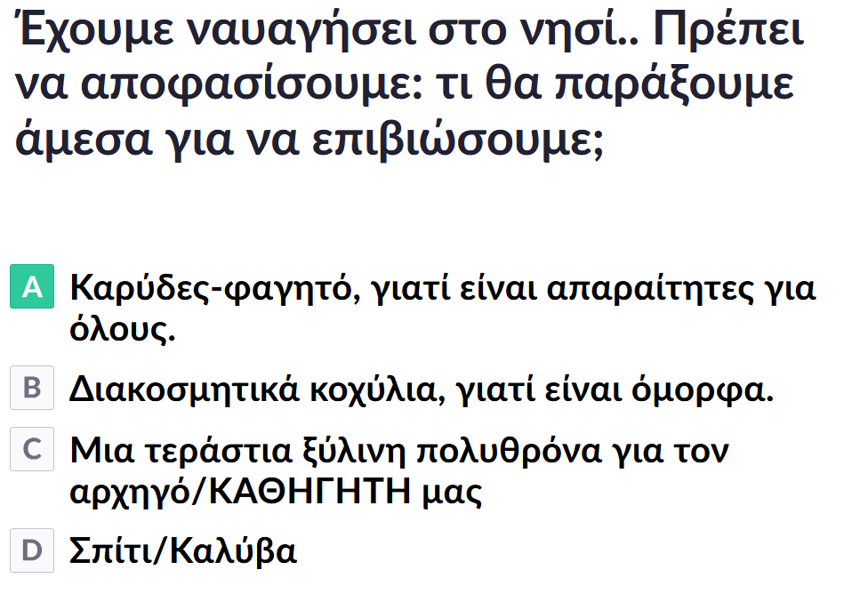
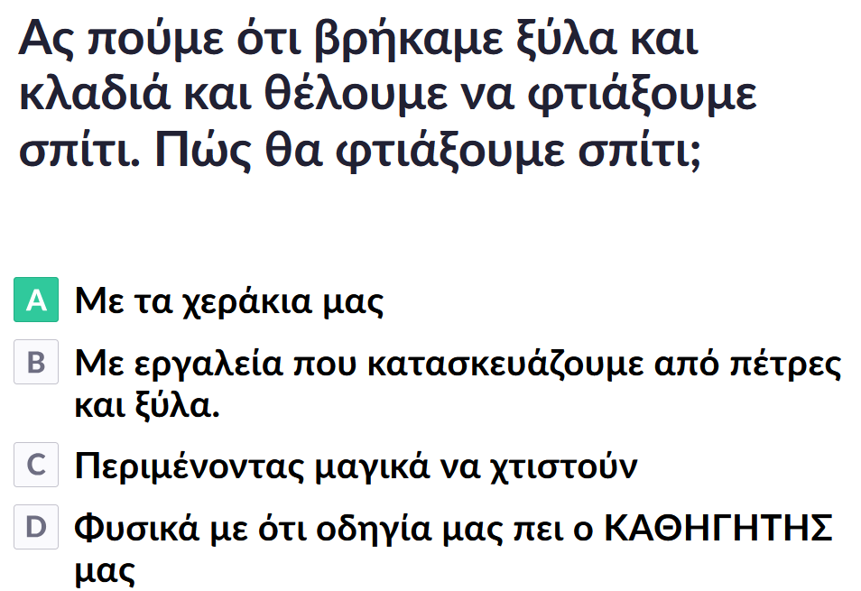

Slide 11
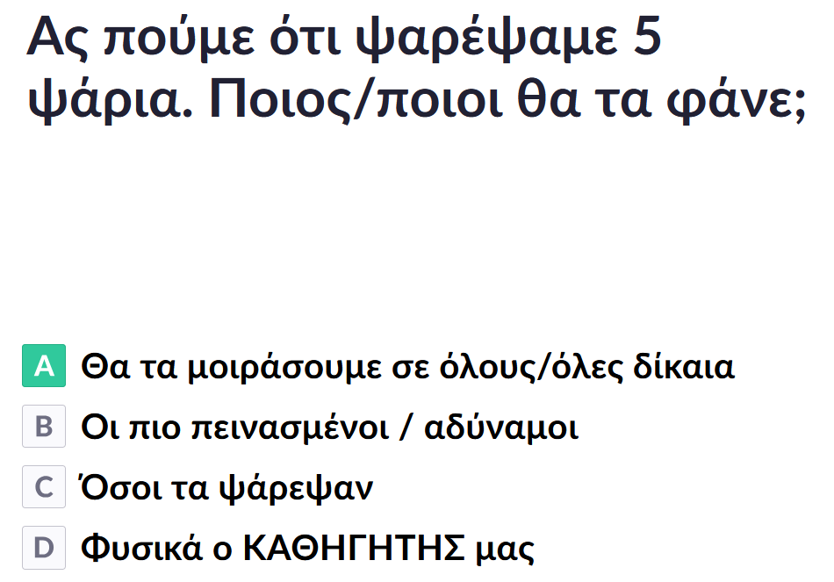
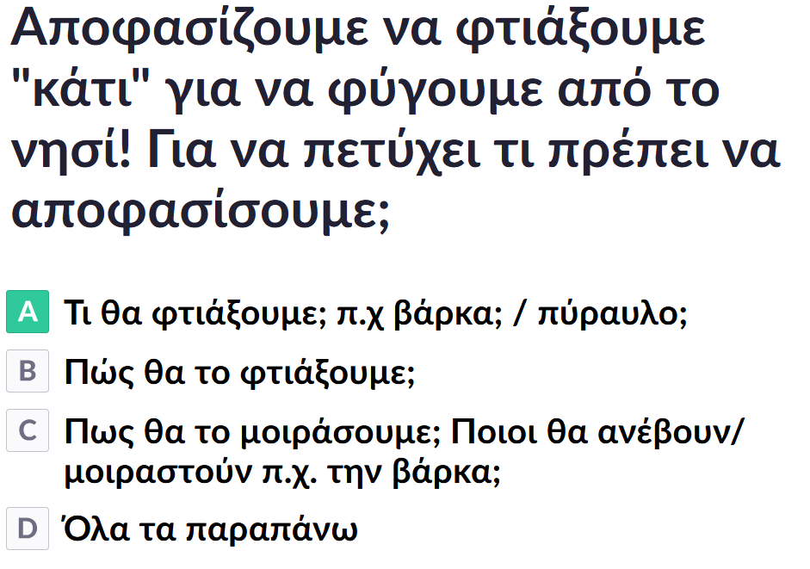

Slide 12
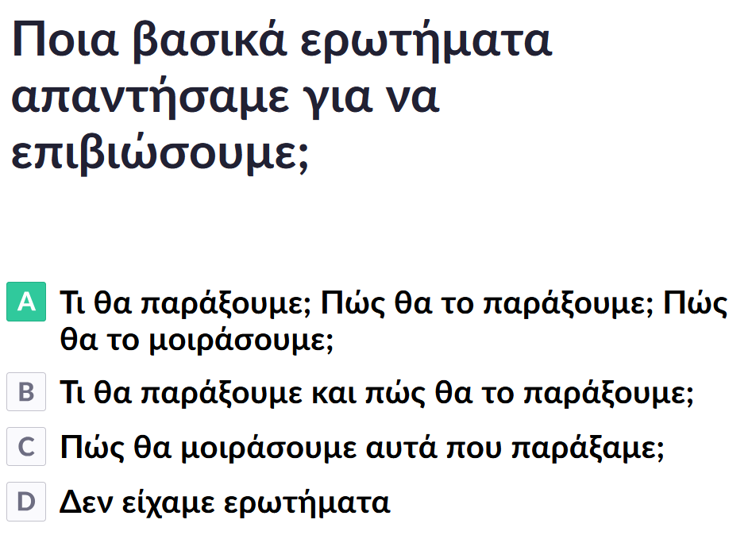

Slide 13

Τι θα τα παράξουμε;

Slide 14
Πως θα τα παράξουμε;

Slide 15



Πως θα μοιράσουμε αυτά που παράγουμε;

Slide 16

ΒΑΣΙΚΑ ΕΡΩΤΗΜΑΤΑ ΠΟΥ ΠΡΕΠΕΙ ΝΑ ΑΠΑΝΤΗΣΟΥΜΕ
Τι θα παράξουμε;
Πώς θα τα παράξουμε;
Πώς θα τα μοιράσουμε;

Slide 17



ΒΑΛΤΕ ΦΑΝΤΑΣΙΑ
600 χιλιάδες
22
7,9 δισεκατομμύρια

Slide 18
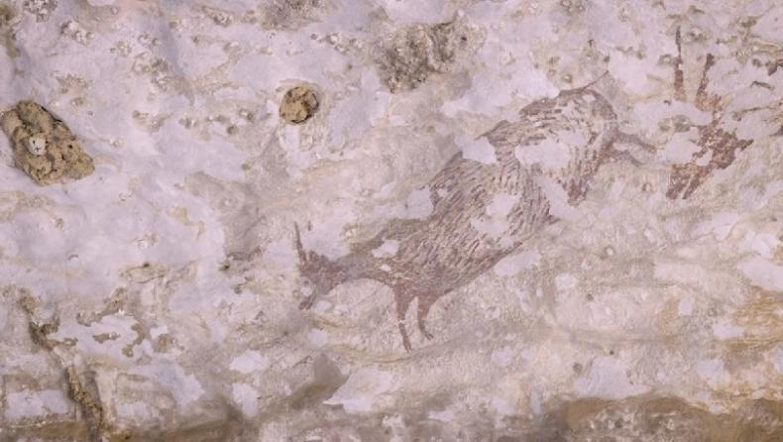
Ινδονήσια.
Αρχαιότερη τοιχογραφία κυνήγιου, 44.000 ετών!

Slide 19




Πως απαντάμε τα ερωτήματα
Παράγουμε προϊόντα
Ανταλλάσουμε προϊόντα

Slide 20

Ας παίξουμε!
Πόσα και προϊόντα καταναλώνουμε σε μια ημέρα;
(Φύλλο εργασίας)

Slide 21


Ευχαριστώ
Ελπίζω ότι περάσαμε όμορφα και δημιουργικά

